Slide 2
APOCALIPSIS
Una Mirada Más De Cerca al Estilo del
Apocalipsis.
¡Desbloqueando el Misterio!

Slide 3
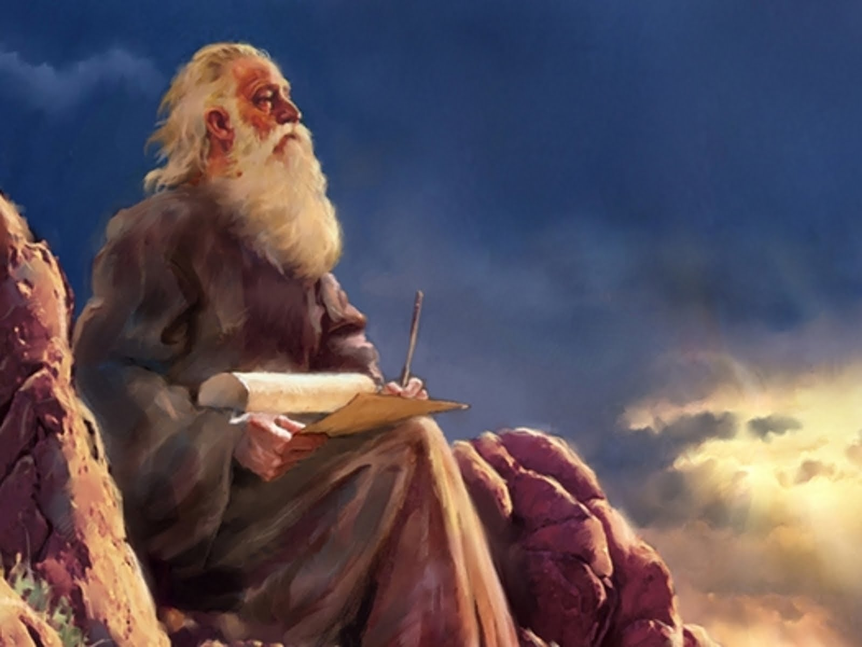
Apocalipsis
La revelación de Jesucristo, que Dios le dio, para manifestar a sus siervos las cosas que deben suceder pronto; y la declaró enviándola por medio de su ángel a su siervo Juan.
Ap. 1:1

Slide 4
Apocalipsis
1:1 *BLA
Esta es la Revelación de Jesucristo. Dios quiso que enseñara a sus servidores, mediante esta revelación, lo que va a suceder pronto. Envió a su ángel para que se lo transmitiera en forma de visiones a su servidor Juan,
*La Biblia Latinoamericana

Slide 5
Apocalipsis
1:1 *Junemann
Apocalipsis de Jesucristo que le dio Dios, para manifestar a sus siervos lo que ha de acontecer en breve; y significó enviando, por su ángel, a su siervo Juan
*La Biblia Versión Junemann de la Septuaginta

Slide 6
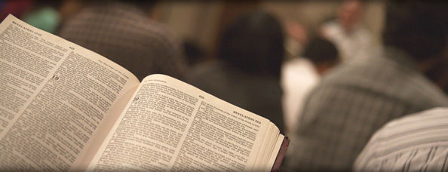
Apocalipsis
1:1 *TNM
Una revelación por Jesucristo, que Dios le dio, para mostrar a sus esclavos las cosas que tienen que suceder dentro de poco. Y él envió a su ángel y mediante este [la] presentó en señales a su esclavo Juan.
*Traducción del Nuevo Mundo

Slide 7
Apocalipsis
1:1
La revelación de Jesucristo, que Dios le dio, para manifestar a sus siervos las cosas que deben suceder pronto; y la declaró enviándola por medio de su ángel a su siervo Juan.
Εσημανεν
semaino

Slide 8
Definición de los Términos
W.E. Vine,
Diccionario Expositivo de Palabras del N.T.
Vol. 1, Pág. 487
semaino (σημαίνω, G4591)
Dar una señal, indicar (sema, señal: cf. semeion, en SEÑAL), dar a entender. Se traduce así en Jua. 12:33; Jua. 18:32; Jua. 21:19; Hch. 11:28; «informar» en 25:27; y como «declaró» en Apo. 1:1, donde quizá se sugiera la expresión mediante señales.

Slide 9
“DECLARO” (Semaino)
Vine: “dar una señal, indicar (sema, una señal ...), dar a entender, se traduce así en ... Ap. 1:1, donde quizá se sugiera la expresión mediante señales”. (Diccionario Expositivo de Palabras del Nuevo Testamento, Vol. 1, Pág. 387).
Apocalipsis 1:1
REINA-VALERA
BIBLIA LATINOAMERICA
TNM
“La revelación de Jesucristo, que Dios le dio, para manifestar a sus siervos las cosas que deben suceder pronto; y la declaró enviándola por medio de su ángel a su siervo Juan”.
“Apocalipsis de Jesucristo. Dios le confió esta revelación para que enseñara a sus servidores lo que va a suceder pronto. El envió a su ángel para que se lo transmitiera en forma de visiones a su servidor Juan”.
“Una revelación por Jesucristo, que Dios le dio, para mostrar a sus esclavos las cosas que tienen que suceder dentro de poco. Y él envió a su ángel y mediante este [la] presentó en señales a su esclavo Juan”.

Slide 10
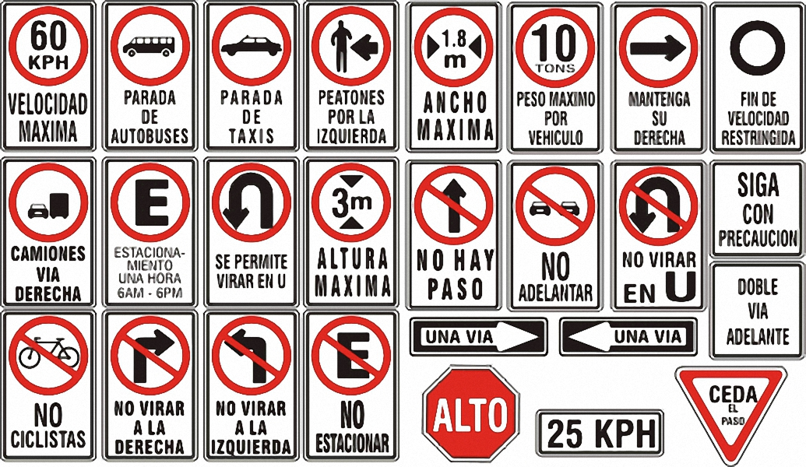
COMPRENDIENDO EL SENTIDO DE LOS SIMBOLOS

Slide 11
Apocalipsis
1:12-16
12 Y me volví para ver la voz que hablaba conmigo; y vuelto, vi siete candeleros de oro,
13 y en medio de los siete candeleros, a uno semejante al Hijo del Hombre, vestido de una ropa que llegaba hasta los pies, y ceñido por el pecho con un cinto de oro.
14 Su cabeza y sus cabellos eran blancos como blanca lana, como nieve; sus ojos como llama de fuego;
15 y sus pies semejantes al bronce bruñido, refulgente como en un horno; y su voz como estruendo de muchas aguas.
16 Tenía en su diestra siete estrellas; de su boca salía una espada aguda de dos filos; y su rostro era como el sol cuando resplandece en su fuerza.

Slide 12
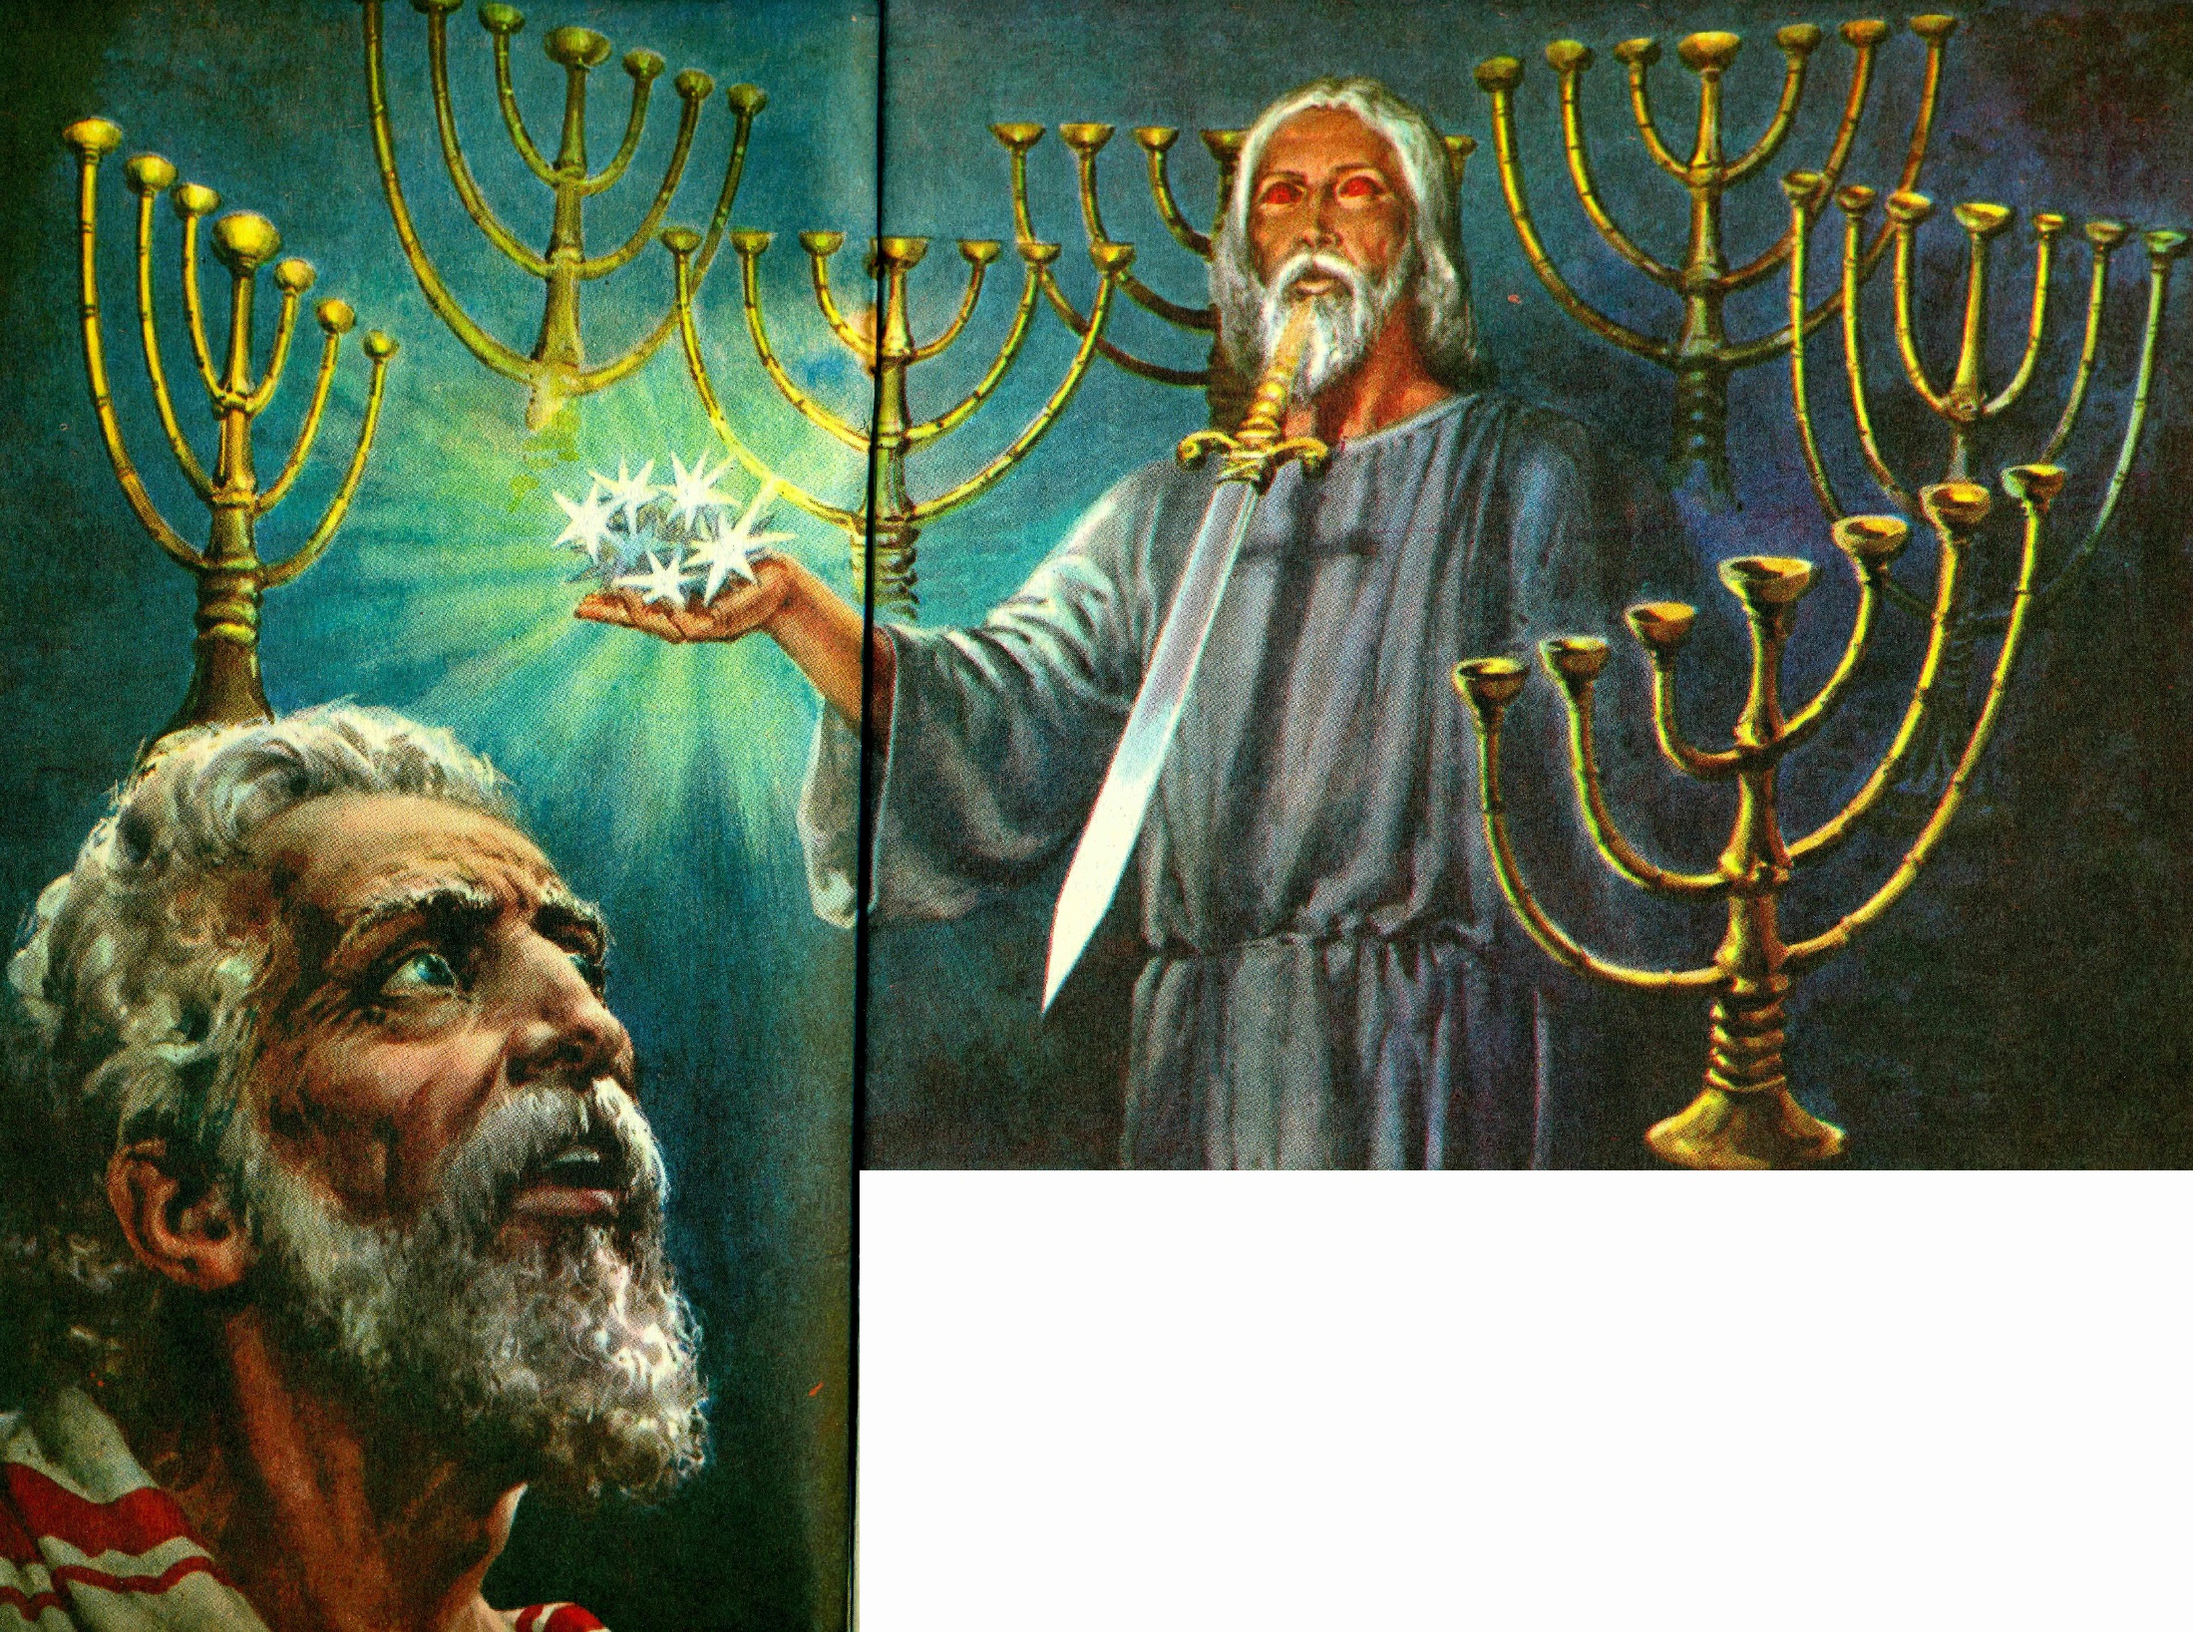
“Y me volví para ver la voz que hablaba conmigo; y vuelto, vi siete candeleros de oro, y en medio de los siete candeleros, a uno semejante al Hijo del Hombre, … Su cabeza y sus cabellos eran blancos … sus ojos como llama de fuego … y su voz como estruendo de muchas aguas … Tenía en su diestra siete estrellas … de su boca salía una espada aguda de dos filos; y su rostro era como el sol …”

Slide 13
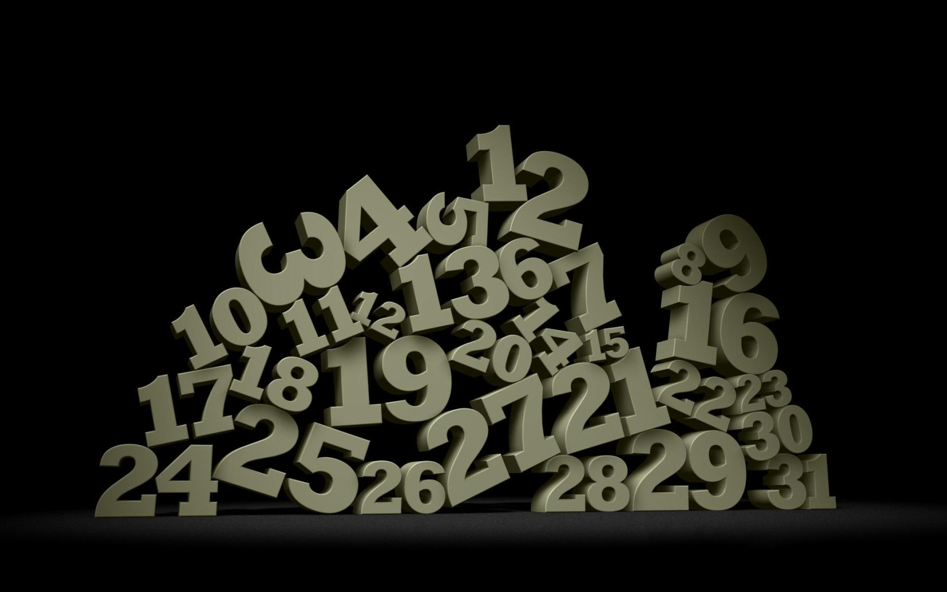
Comprendiendo el sentido de los números

Slide 14
Los Números Como Símbolos
7
Simboliza lo completo o perfección

Slide 15
Los Números Como Símbolos
3
Simboliza lo “divino” (Padre, Hijo, Espíritu Santo

Slide 16
Los Números Como Símbolos
4
Simboliza el mundo o la creación

Slide 17
Los Números Como Símbolos
6
Simboliza el fracaso

Slide 18
Los Números Como Símbolos
10
Simboliza integridad, plenitud

Slide 19
Los Números Como Símbolos
12
Número religioso, simboliza el pueblo de Dios

